Slide 1

LE PETIT ÉCOLIER
Présentation du Projet :
Cahier des Charges
Maquette
Conception
Tests Utilisateurs
Notes:
1

Slide 2

Cahier des Charges
ÉLÈVES :
Prénom élève 31 caractères parmi A-Z a-z espace tiret apostrophe
Nom élève 31 caractères parmi A-Z espace tiret apostrophe
Age élève entier entre 3 et 15 ans
Jour naissance élève 2 chiffres, 1 à 31
Mois naissance élève 2 chiffres, 1 à 12
Année naissance élève 4 chiffres, 2005 à 2017
Classe assignée 15 MAX
Id élève entier (1..n < 375)
CLASSES :
Id classe entier (1..k < 15)
Type classe parmi la liste {CP, CE1, CE2, CM1, CM2}
Instituteur classe parmi la liste { x }
Élèves classe 1 à 25 id Élève
1 élève peut être assigné a une classe
1 classe comporte 25 élèves max
ÉCOLE :
L'école contient 15 classes maximum
Savoir si un élève est inscrit à l'école, et si besoin, pouvoir l'inscrire
Notes:
1

Slide 3
Maquette
Écran d’Accueil
[0] Quitter
[1] Afficher élève
(par identifiant 1,2,3…)
[7] Désinscrire élève
[2] Rechercher élève
(par nom et prénom)
[6] Modifier élève
[3] Afficher classe
(par identifiant)
[5] Inscrire élève
[4] Afficher école
Notes:
1

Slide 4
Écran d’accueil
Objectif :
Accueillir l'utilisateur
Permettre
- Afficher les informations d'un élève (en fonction de son ID)
- Rechercher les informations d'un élève (en fonction de son Nom et Prénom)
- Afficher une classe (en fonction de son ID)
- Afficher école
- Inscrire un nouvel élève (et l'assigner à une classe et un ID)
- Modifier les informations d'un élève
- Désinscrire un élève
Permettre à l'utilisateur de sortir du programme
Notes:
1

Slide 5
LE PETIT ÉCOLIER Gestionnaire d'élèves Accueil
[1] Afficher élève
[2] Rechercher élève par son nom et prénom
[3] Afficher classe
[4] Afficher école
[5] Inscrire un nouvel élève
[6] Modifier l’inscription
[7] Désinscrire un élève
[0] Quitter
Où souhaitez-vous aller ? (choix)
Affichage
Saisie
Notes:
1

Slide 6
Écran Afficher élève
Objectifs :
Permettre
  -Afficher les informations d'un élève
  -Afficher les informations d'un autre élève
  -Modifier les informations d’un élève
  -(+) Proposer affectation à une classe (ou auto ?)
Quitter(retour au menu Accueil)
Notes:
1

Slide 7
LE PETIT ÉCOLIER Gestionnaire d'élèves Afficher élève
[1]
Veuillez indiquer l’identifiant de l’enfant que vous souhaitez afficher : (saisir)
. Prénom :
. Nom :
. Age :
. Date de naissance (JJMMAAAA) :
. Classe :
. [1] Afficher les informations d'un autre élève
. [2] Modifier les informations de l'élève
. [0] Quitter (Revenir au menu Accueil)
Notes:
1

Slide 8
LE PETIT ÉCOLIER Gestionnaire d'élèves Rechercher élève
[2]
Veuillez indiquer le Prénom et Nom de l’enfant que vous souhaitez afficher :(saisir)
. ID :
. Age :
. Date de naissance (JJMMAAAA) :
. Classe :
. [1] Afficher les informations d'un autre élève
. [2] Modifier les informations de l'élève
. [0] Quitter (Revenir au menu Accueil)
Notes:
1

Slide 9
LE PETIT ÉCOLIER Gestionnaire d'élèves Afficher classe
[3]
Veuillez indiquer la Classe que vous souhaitez afficher :(saisir l’identifiant classe)
. Type (CP, CE1…) :
. Nombre d’enfants (25 élèves max) :
. Instituteur(trice) (optionnel) :
. [1] Afficher les informations d'une autre classe
. [2] Modifier les informations de la classe
. [0] Quitter (Revenir au menu Accueil)
Notes:
1

Slide 10
LE PETIT ÉCOLIER Gestionnaire d'élèves Afficher école
[4]
École primaire : « Le petit écolier »
. Nombre de classes (15 max):
. Liste de tous les enfants inscrits (375 élèves max) :
. Liste de tous les Instituteurs(trices) (optionnel) :
. Répartition des classes (optionnel) :
(combien de CP,CE...)
. [1] Inscrire un nouvel élève
. [2] Modifier les informations de l’école
. [0] Quitter (Revenir au menu Accueil)
Notes:
1

Slide 11
LE PETIT ÉCOLIER Gestionnaire d'élèves Inscrire élève
[5]
ID Courante : 1
. Nom :
. Prénom :
. Age :
. Année de naissance :
. [1] Valider
. [2] Modifier
. [3] Afficher
. [0] Quitter (Revenir au menu Accueil)
Notes:
1

Slide 12
LE PETIT ÉCOLIER Gestionnaire d'élèves Validation d’inscription
[1]
Si [1] Valider : Inscription validée, l’enfant x a pour ID (n) !
Si [3] Afficher tous les élèves
. ID : 1
. Prénom : titi
. Nom : GROMINET
. Age : 8 ANS
. Année de naissance : 2008
. ID : 2 etc...
. [1] Valider
. [2] Modifier saisie
. [3] Afficher tous les élèves
. [0] Quitter (Revenir au menu Accueil)
Notes:
1

Slide 13
LE PETIT ÉCOLIER Gestionnaire d'élèves Modifier inscription élève
[6]
Veuillez saisir l’identifiant de l’élève à modifier :
(Affichage et possibilité de saisir une modification)
. Prénom :
. Nom :
. Age :
. Date de naissance (JJMMAAAA) :
. Classe :
. [1] Valider
. [2] Modifier saisie
. [3] Afficher tous les élèves
. [0] Quitter (Revenir au menu Accueil)
Notes:
1

Slide 14
LE PETIT ÉCOLIER Gestionnaire d'élèves désinscription élève
[7]
Veuillez saisir l’identifiant de l’élève à désinscrire :
(Affichage et possibilité de saisir une modification)
. Prénom :
. Nom :
. Age :
. Date de naissance (JJMMAAAA) :
. Classe :
. [1] Valider
. [2] Modifier saisie
. [3] Afficher tous les élèves
. [0] Quitter (Revenir au menu Accueil)
Notes:
1

Slide 15
Conception
- main.c Programme principal
> int main(void)
- eleve.c Code lié aux élèves
> int idEleveCourant(void)
> int idEleveSuivant(int id)
> Eleve_t *nouvelEleve(int idEleve, char *nom, char *prenom, int age, int anneeNaissance)
> void afficherEleve(Eleve_t * eleve)
- annuaire.c Stock les éléments élève
- classe.c Code lié aux classes
> void afficherClasse(void);
- date.c Code lié aux dates
Notes:
1

Slide 16
Conception
- menu.c Code lié aux menus
> void menuAccueil(void)
> void traiterChoixAccueil(int choix)
- affichage.c Code lié aux affichages : utilitaires d'affichage
> void effaceEcran(void);
> void introMenu(char *titre);
> void afficherEcole(void);
- formulaire.c Code lié aux formulaires
> void formulaireInscriptionEleve(void)
> void validerInscriptionEleve(void)
> void modifierInscriptionEleve(void)
- eleve_dao.c Sauvegarde des élèves
- classe_dao.c Sauvegarde des classes
Notes:
1

Slide 17
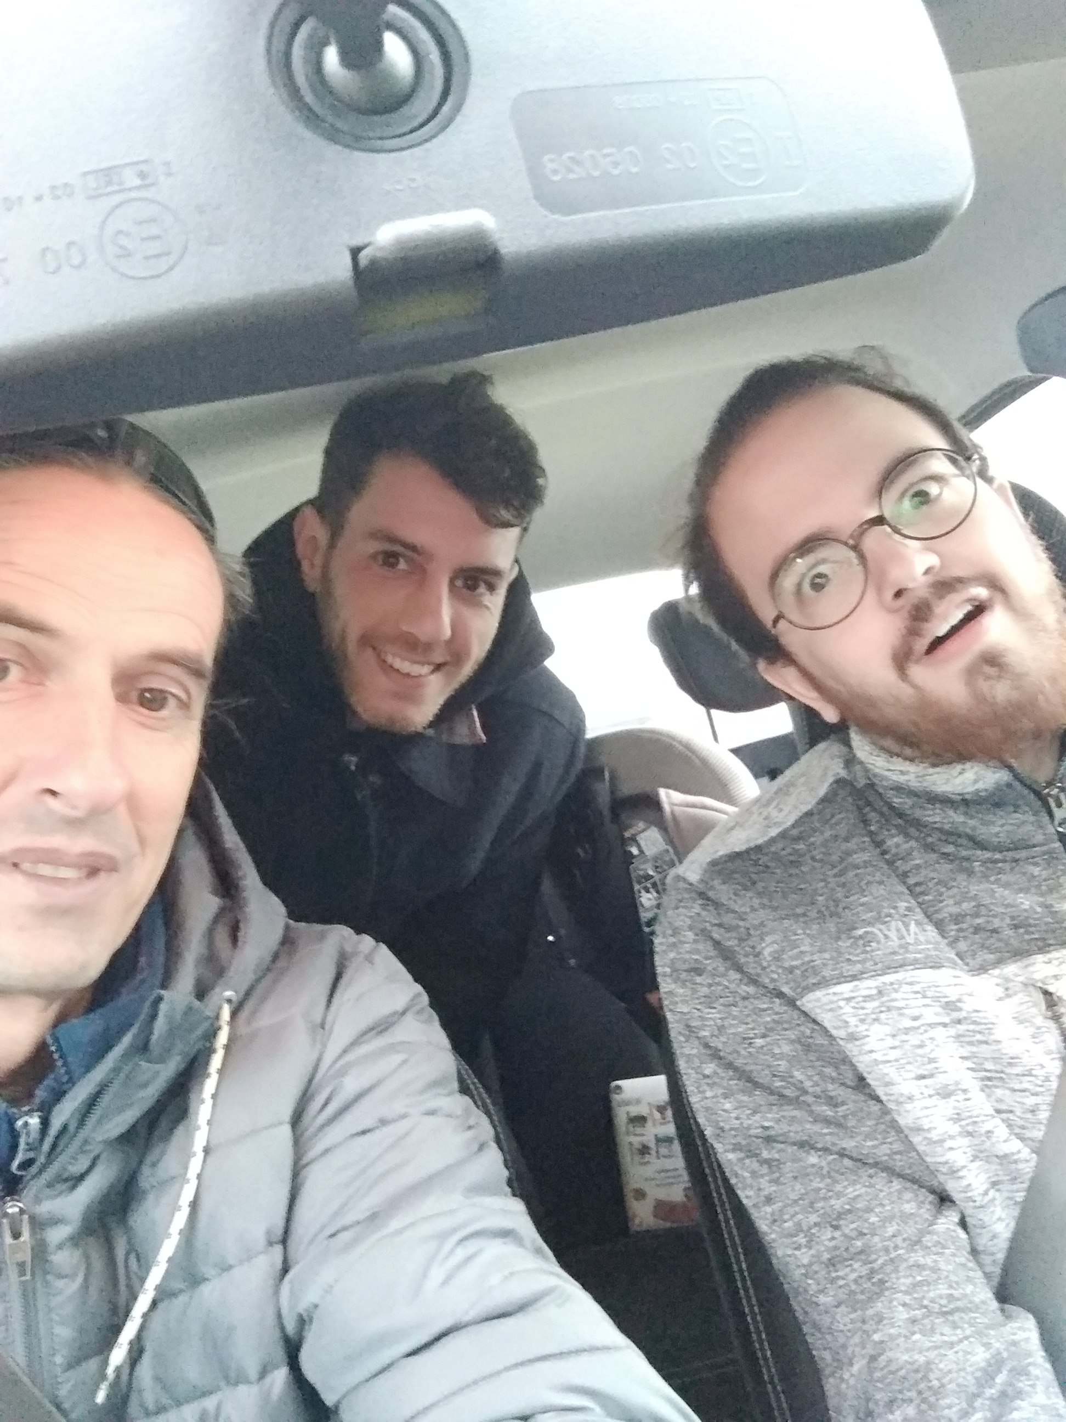
Organisation du travail
Acteurs principaux du projet :
Quentin L : Développeur référent
- Cahier des charges, maquette
- Codage :
Kévin : Développeur Adjoint
- Cahier des charges, maquette
- Codage :
Laurent GLOTIN : Chef de projet
- Cahier des charges, Maquette
- Codage menu et support présentation
?
Notes:
1

Slide 18
Difficultés et Améliorations
Difficultés :
. Contrainte temporelle et d’espace de travail
. Manque de connaissance en terme de codage
. Disparité de niveau entre les acteurs du projet
….
Améliorations :
. Apprendre le langage C !!
. Définir des étapes clés pour faire le point
…..
Notes:
1

Slide 19
Satisfaction
Le code compile
L’application fonctionne en partie, inscrire élève….
La présentation est terminée
L’entente très bonne
l’organisation...on s’est donné les moyens
Notes:
1

